Slide 1

RELAY

Slide 2
OBJETIVOS
QUE ES UN RELAY
PARA QUE SE UTILIZA
EJEMPLO DE USO

Slide 3
QUE ES UN RELAY
Un relay es un switch electrónico para permitir el paso eléctrico entre dos circuitos.
El relay puede estar por default permitiendo o no permitiendo el paso eléctrico, y cuando recibe una señal eléctrica cambia de estado a no permitir o permitir el paso de corriente.

Slide 4
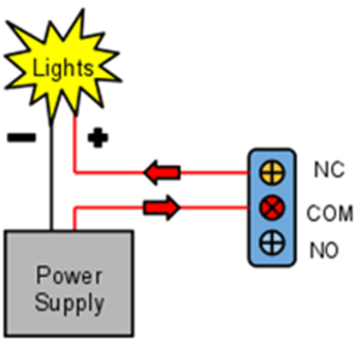
LA RAZON DE USARLO
ARDUINO A 5V
PERIFERICO A 110V
LUZ, MOTOR
COMBINA SISTEMAS CON DIFERENTES VOLTAJES

Slide 5
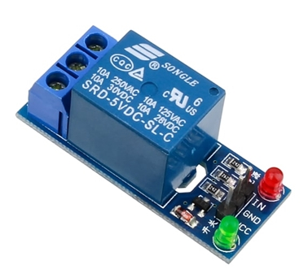
RELAY
VCC
GRN
IN - Senal
NC Normally close
C Common
NO Normally open

Slide 6
NC, COM, NO
NC : Normally Closed. Si envia senal da paso a corriente.
COM : Common. Conectado a la fuente que tiene voltaje diferente a 5V
NO : Normally Open. Si envia senal detiene paso de corriente.

Slide 7
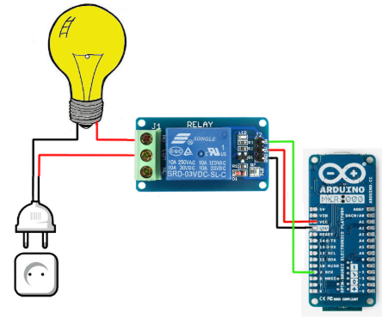
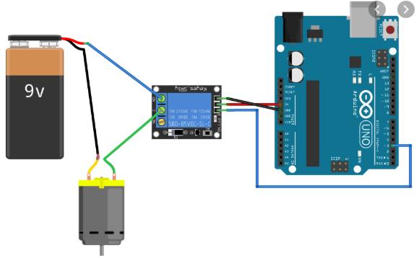
RELAY

Slide 8
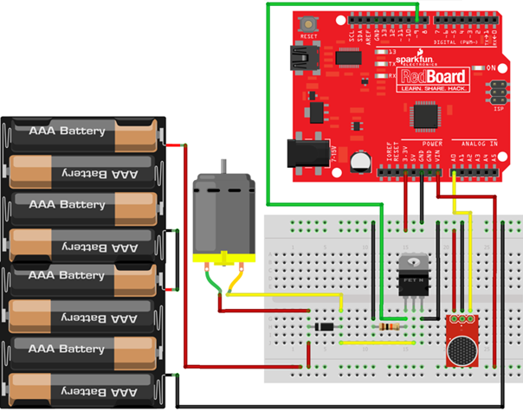
ALTERNATIVA AL RELAY

Slide 9
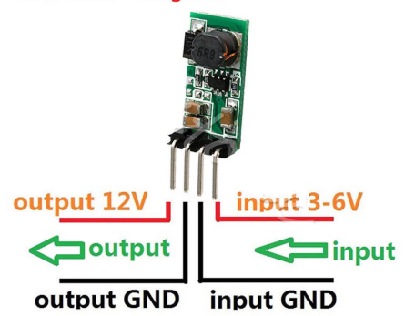
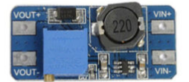
CONVERTIDOR DE VOLTAJE
Set Up Boost
MT3608 2v-24v

Slide 10
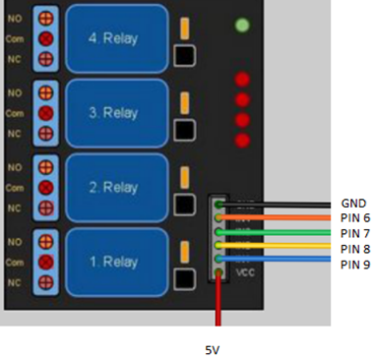
RELAY DE 4

Slide 11
void loop()
{
for (int Relay=6; Relay<10; Relay++)
{
digitalWrite(Relay, LOW);
delay(2000);
digitalWrite(Relay, HIGH);
}
}
void setup()
{
for (int Relay=6; Relay<10; Relay++)
{
pinMode(Relay, OUTPUT);
}
}

Slide 12
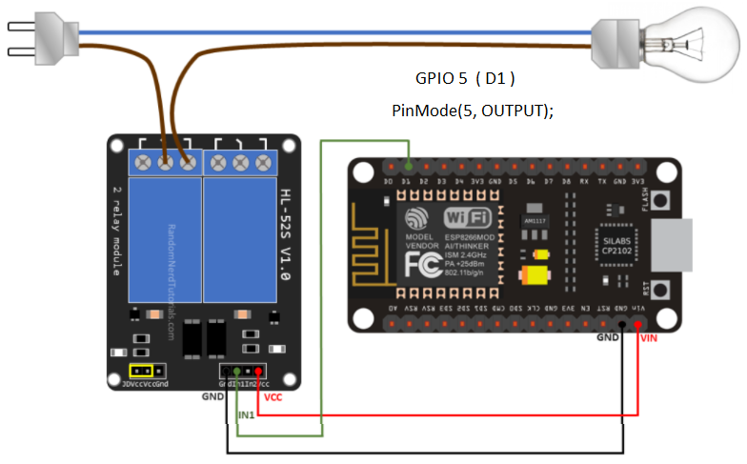
ESP8266 CON RELAY
pinMode(relay, OUTPUT);

Slide 13
ESP8266 PIN 3V
pinMode(relay, OUTPUT);
Los pines del ESP 8266 dan 3V pero se desea encender sensor de 5V, para ello se le agrega una batería AA de 1.5 V en serie
PINES : 3V + Bateria AA = 4.5 V

